Slide 1

¡Bienvenidos!
Aprendizaje a distancia: cómo leer cuentos con niños preescolares
Presentado por:
CAROLA OLIVA-OLSON, PH.D. – CALIFORNIA STATE UNIVERSITY CHANNEL ISLANDS
ANNA ARAMBULA-GONZALEZ, M.A. - LANGUAGE LEARNING PROJECT – FRESNO UNIFIED SCHOOL DISTRICT & CSUCI
PatrocinADO por:
Early Edge California
Notes:
Patricia will be introduction

Slide 2













Aprende a leer cuentos con niños preescolares usando las estrategias POLL
Notes:
Carola
2) Gracias a Patricia Lozano por invitarnos hoy, por su liderazgo exitoso en el apoyo a niños y familias superdiversas. Estamos muy impresionados y agradecidos por su constante apoyo y logros en el campo del bilingüismo en edad temprana donde hay más ventajas para desarrollar mentes bilingües.
Ella lo tiene en la sangre, siempre abogando por los derechos de los niños, sus familias y los maestros de la educación inicial.

Slide 3
POLL:
Estrategias de
Aprendizaje de
Lenguaje Oral
Personalizadas
Notes:
Carola-
3) Las estrategias y prácticas de POLL fueron desarrolladas por expertos en DLL conocidos a nivel nacional, la Dra. Linda Espinosa, la Dra. Carola Oliva-Olson, Whit Hayslip y Elizabeth Magruder. Estas estrategias POLL son estrategias prácticas y comprobadas para enseñar a niños que están aprendiendo en más de un idioma.

Slide 4
Texto de anclaje
Vocabulario
Mensaje intencional​
Cantos
Actividades de enriquecimiento
Compromiso de familia
Notes:
Carola-
4) Aquí ven los componentes de POLL que llevarían mucho tiempo para describir. Al fin de este seminario, les compartiremos información para que puedan leer más sobre el método y cada una de las estrategias que tienen como meta final promover el desarrollo del lenguaje en español y en inglés para tener una base sólida y robusta. Sabemos que esta base es necesaria para el futuro académico y social de todos los niños. Hoy en vez de hablar de cada una de esas estrategias, vamos a enfocarnos en compartir con ustedes 3 sugerencias para enfatizar el desarrollo del vocabulario

Slide 5









Nuestros niños
Notes:
Anna-
Estos corazones son como nuestros niños, todos son diferentes ninguno es igual. Los niños son muy diversos incluyendo en los idiomas que hablan en sus familias y las practicas e intereses culturales.
Hoy en día, nuestras familias más' que nunca necesitan el apoyo emocional para promover salud y bienestar. La crisis del virus ha causado mucha ansiedad, preocupación y estrés en los niños, sus familias y los educadores. Muchos de ustedes están ahora mismo atendiendo a los niños de los trabajadores esenciales, o otros de ustedes están en sus hogares tratando de buscar maneras efectivas y entretenidas para conectarse con sus niños a través del internet.
Hoy vamos a presentar 3 sugerencias para ensenar vocabulario nuevo y al mismo tiempo apoyar la salud emocional de los niños, de las familias, de nosotros mismos

Slide 6
Sugerencia #1: extender el vocabulario relacionado con las emociones
Notes:
Anna-
Una forma de comenzar a apoyar a los niños en esta situación es ensenado vocabulario para expresar los sentimientos y emociones. Es importante no quedarse con palabras básicas sino extender el vocabulario continuamente con palabras nuevas, complejas y hasta sofisticadas.

Slide 7

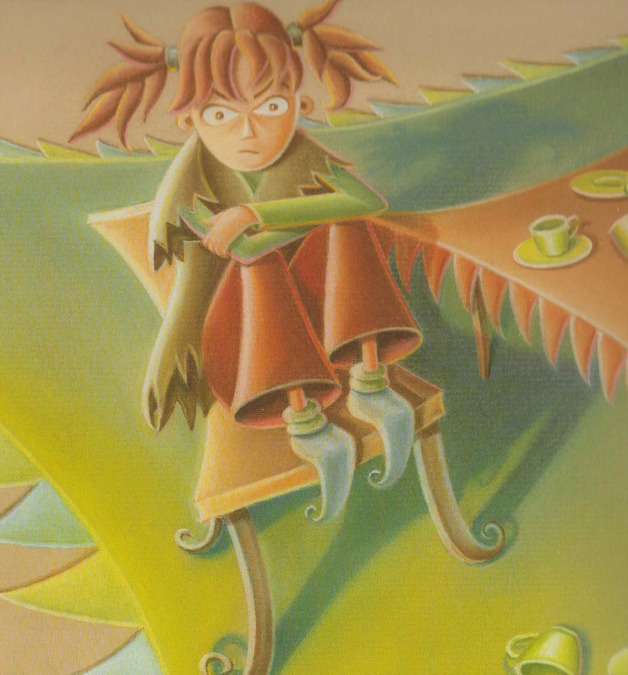
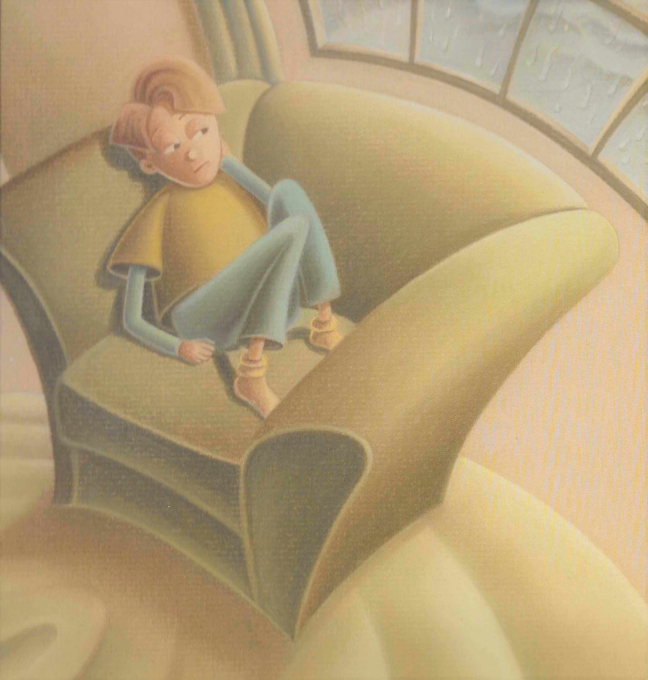
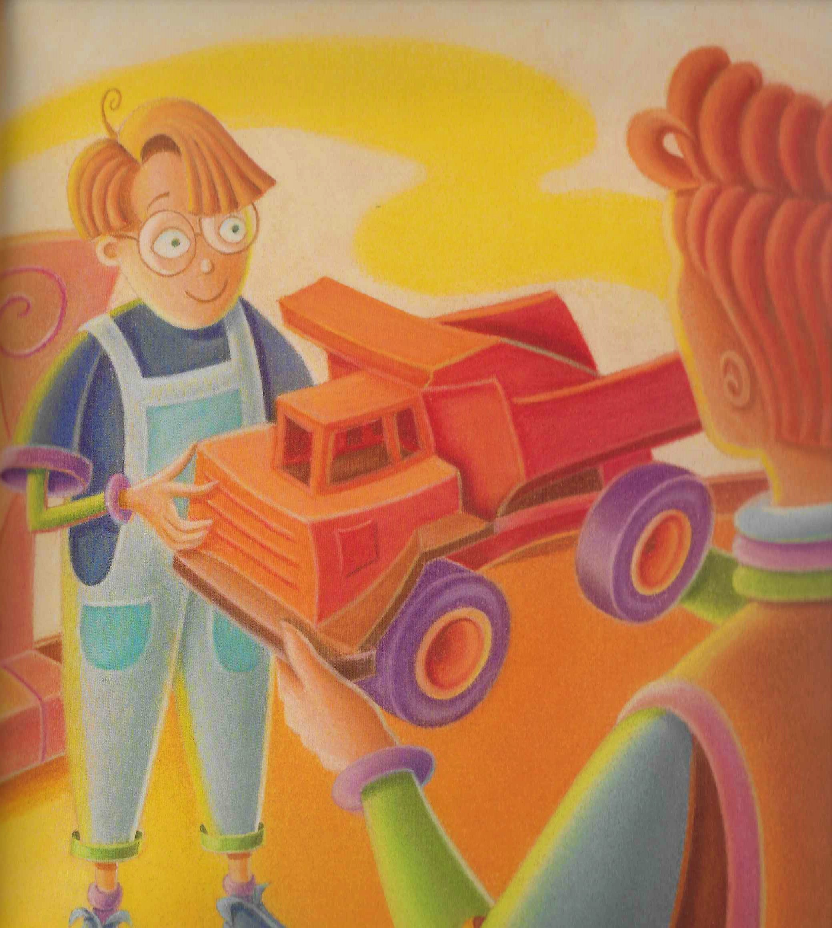
¿Cómo te sientes hoy?
Aburrida Aburrido
Desilusionado Desilusionada
Agradecida Agradecido
Notes:
Anna-
Muestre la pantalla mientras presento el libro y el vocabulario (1 minuto), luego la cámara puede enfocarse en Anna mientras lee los libros durante unos 10 minutos)
Ustedes al conectar con sus niños, pueden utilizar libros que tratan de los sentimientos y emociones como este cuento que se llama “Así me siento yo”. Este libro está disponible en ingles también. Podemos resaltar que todos tenemos emociones y sentimientos y que estos pueden cambiar rápidamente. No siempre es necesario leer el cuento completo, sino elegir anteriormente que paginas quieren mostrar y leer. Este cuento se enfoca en algunas emociones de una niña y he elegido algunas páginas para mostrarles.
En este cuento decidí enfocarme en el sentimiento de estar “Desilusionado o Desilusionada
Me imagino que ustedes se preguntaran si no es una palabra demasiado compleja. Pero al ser una palabra larguísima, eso lo hace más interesante todavía ““Desilusionado o Desilusionada.
Recordemos que los niños prescolares necesitan escuchar y utilizar muchas palabras nuevas, complejas y sofisticadas.
Cuando presentamos una palabra nueva siempre damos una definición y un ejemplo.
En este caso podría decir a los niños, Estar desilusionado quiere decir, o significa que uno deseaba algo y de repente no pudo pasar. Por ejemplo, yo mi sentí desilusionada cuando mi hermana a último momento no pudo asistir a la cena de mi cumpleaños.
Anna: ¿Carola cómo te sientes tu hoy?
Carola: Yo me siento muy desilusionada que no puedo ir a la escuela hoy
Agradecido o agradecida
Sentirse Agradecido o agradecida es cuando uno da gracias por algo que alguien eso para uno.
Anna: Por ejemplo, yo estoy agradecida con mi esposo porque ayer hizo de cenar mientras yo trabajaba. ¿Carola de que te sientes agradecida hoy?
Carola: Hoy me siento muy agradecida porque mi hija está aprendiendo a leer y escribir en español
Otra palabra para ampliar el vocabulario es
Aburrida o aburrido
Capaz hay muchos que ya conocen esta palabra, pero no la utilizan frecuentemente. El propósito es aprender nuevas palabras y usarlas seguido.
Siempre empezando por definir, explicar que significa. Por ejemplo, Sentirse Aburrida o aburrido es cuando uno no está haciendo nada o cuando algún nos pide que hagamos algo que no nos gusta porque es muy aburrido.
Por ejemplo, a veces mi hijo me dice, “mama no tengo nada que hacer estoy aburrido.”
yo le digo, “me puedes ayudar con la cena si estas aburrido” y él me contesta, “eso también es muy aburrido también, yo quiero salir a jugar con mis amigos.

Slide 8
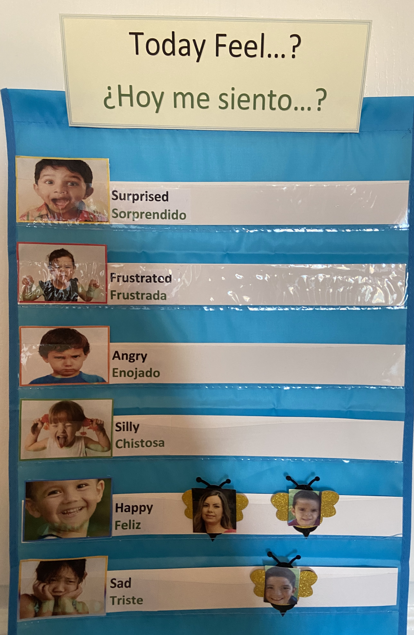
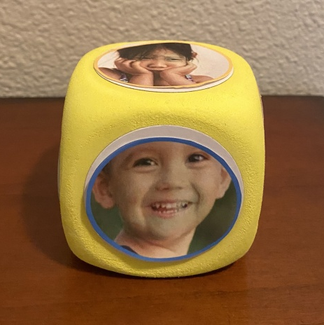
Notes:
Anna-
La idea del cubo emocional que es algo que los padres pueden hacer en casa y preguntar a sus hijos cómo se sienten cuando se despiertan.

Slide 9
Aburrida
AGRADECIDA
PREOCUPADO
ENTUSIASMADO
Notes:
Importancia de ir más allá de las emociones comunes, más conocidas para dar a los niños vocabulario nuevo que refleja lo que están viviendo y compartir con sus familias y fomentar el dialogue usando este nuevo vocabulario

Slide 10
Sugerencia #2: enseñar y usar gestos
Notes:
Carola:
Algunos de ustedes estan trabajando con ninos en sus hogares, o virtual via llamada

Slide 11

Palabras nuevas
perderse
preocuparse
Notes:
Carola:
Una de las estrategia mas simples y productivas es el uso de los gestos al introducir vocabulario nuevos. La palabra GESTO en si, es una palabra nueva y tambien sofisticada. Este libro nos ayuda a introducir el concepto del uso de GESTOS para expresarnos. Al compartir el cuento con los ninos le podriamos decir aquí vamos a conocer la historia de un buho que usa gestos para comunicarse mejor y encontrar a su mama.
Es muy oportuno para invitar a los ninos para que ellos mismos crean los gestos que van con las palabras nuevas.
Como veran este cuento es muy agradable para los ninos y bueno para abarcar las palabras que tienen mjcho sentido hoy, como "Preocuparse".
Aquí vemos en el cuento, el comienzo como se cae el pequeño buho del nido y luego una ardilla le pregunta si esta bien y le responde estoy perdido donde esta mi mama? La ardilla le propone ayudar a encontrar a su mama y le pide que la describa. Ahí es donde el pequeño buho usa un gesto para demostrar mi mama es muy grande. Gestos como este o sigueme, o mi mama tiene orejas puntiagudas son ejemplos incluidos en este cuento. Es muy ameno, los ninos se rien ya que causa mucha gracia ver que la ardilla encuentra animales muy diferentes.
Conversar con los ninos para ver si alguna vez ellos se sintieron preocupados. A ver, tu Anna, te has sentido preocupada de algo ultimamente? Y agregar una solucion

Slide 12
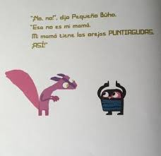
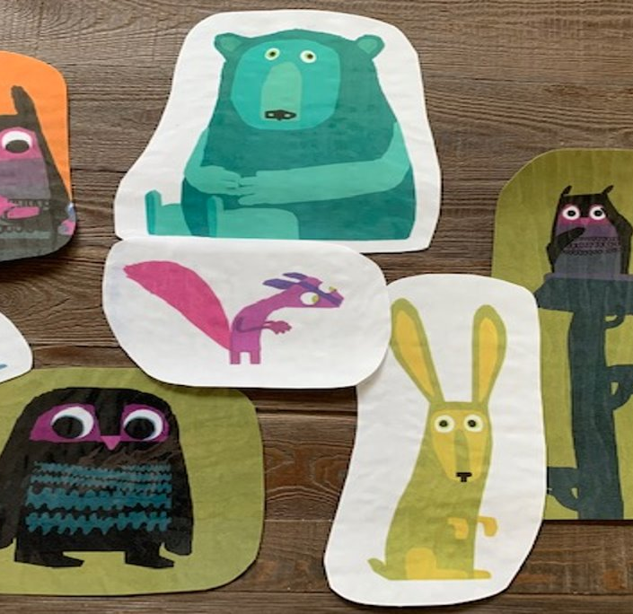
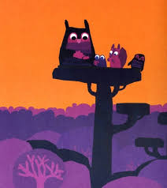
Gestos
Notes:
Carola

Slide 13
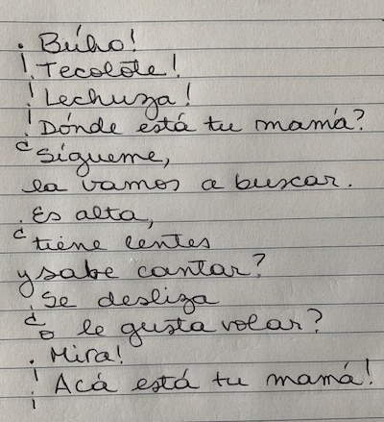
Canto

Slide 14
Sugerencia #3: despertar el interés y la curiosidad
Notes:
Carola

Slide 15


cuentos alegres y positivos
Notes:
Carola:
Hay muchos otros cuentos que seguramente tienen disponibles que tiene una historia agradable positiva y que trae alegria. En estos momentos criticos, estos cuentos son muy oportunos. Por ejemplo el cuento de Mariposa Mariposa donde la nina Lucia en el jardin encuentra una hermosa mariposa y juega y se diivierte con ella hasta que no la ve mas. La busca y al mirar alrdedor descubre muchos otros animales e insectos que estan ocupados haciendo cosas interesantes y dandonos la oportunidad de ensenar otras palabras nuevas. Al final, el final feliz, donde Lucia vuelve a encontrar a la bella mariposa sintiendose feliz y muy agradecida. Esto nos da otra oportunidad para conectar el vocabulario ya aprendido y usarlo de vuelta para dar mas razones de repetir

Slide 16
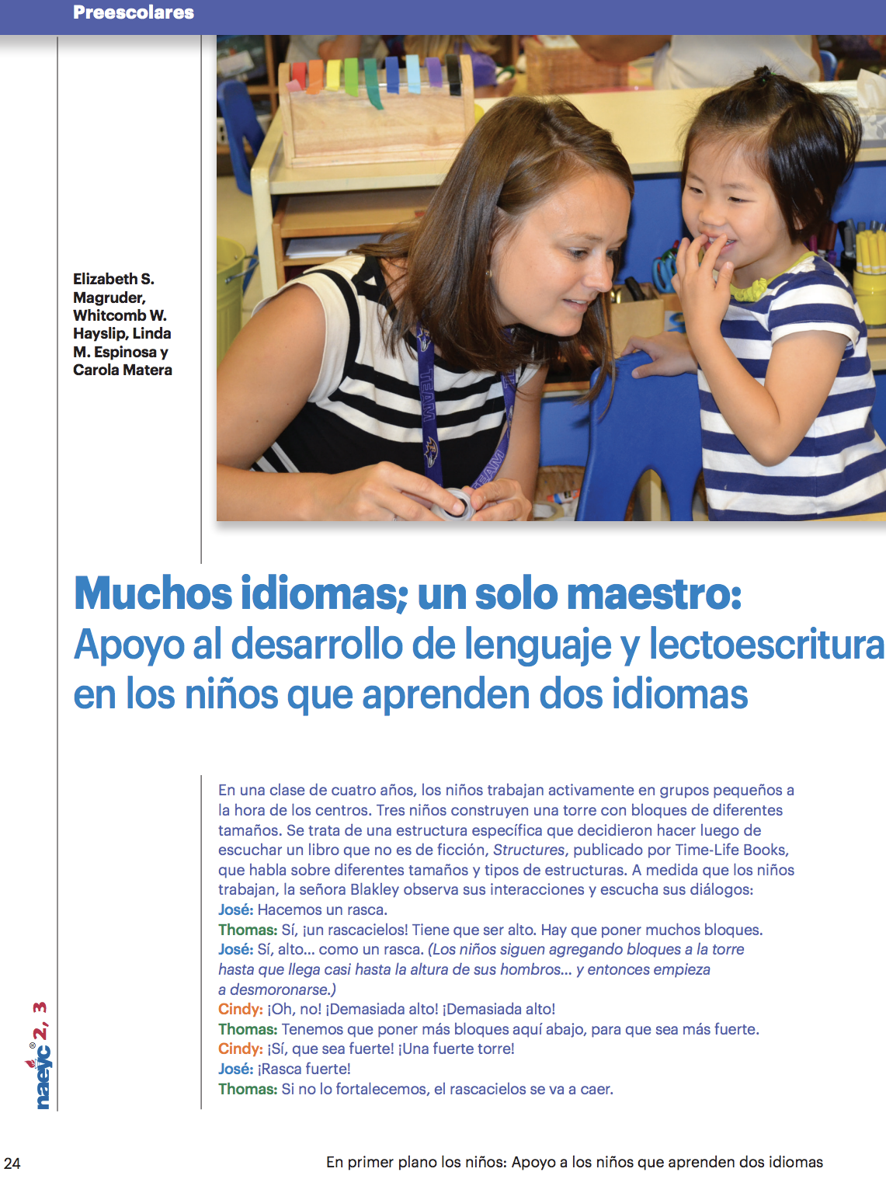
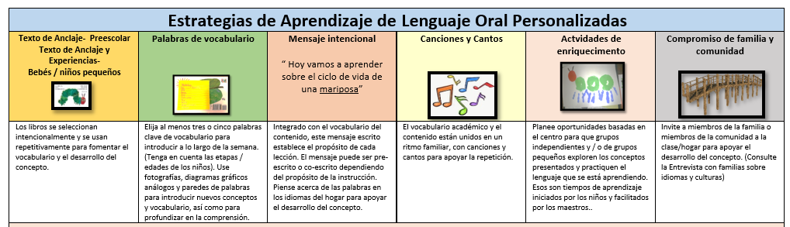
RECURSOS
Notes:
Estos son recursos que vamos a compartir con ustedes después de este seminario web y los pueden utilizar en sus programas.

Slide 17
¿Preguntas?
Notes:
Patricia

Slide 18



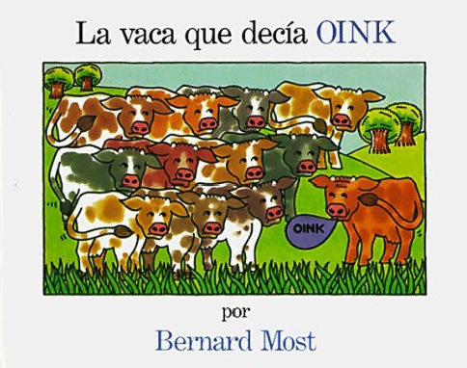



Nuestro próximo
seminario web
Notes:
Carola

Slide 19
Notes:
Anna and Carola

